Slide 1


Brigada Antinarcóticos y Contra el Crimen Organizado Iquique
“Detective Mártir José Cubillos Rivera”

Slide 2


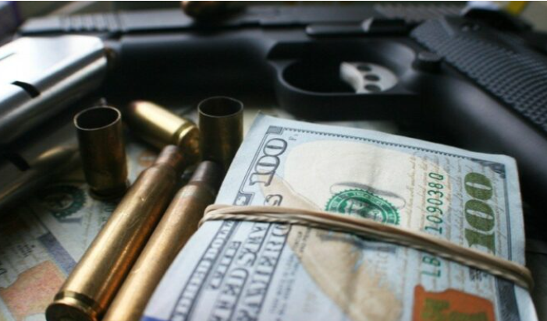

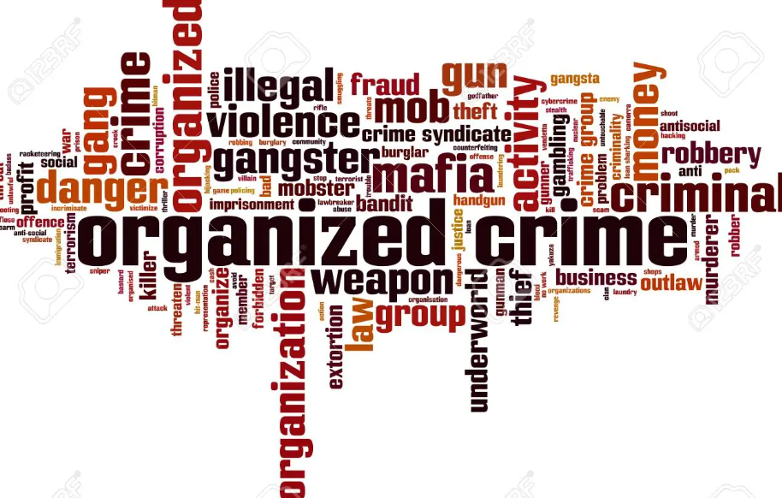
QUE ES CRIMEN ORGANIZADO
¿Es un Delito?
¿Cuál es su Definición? ¿Cuáles son sus Características?

Slide 3



QUE ES CRIMEN ORGANIZADO
Para la Convención de la ONU Contra el Crimen Organizado Transnacional, el no tener una Definición única, facilita la aplicación de una gama de delitos para ser incorporados es esta modalidad, sobre todo de los delitos Emergentes, conforme a las realidades Locales, Regionales y Globales
CARACTERISTICAS:
3 o más personas (no al azar)
Continuidad en el Tiempo (no para un solo hecho)
Objetivos definidos (en Chile pena de Crimen)
Buscan la obtención de ganancias, poder, dominio territorial y ser reconocidos.
Transnacional (Estado a Estado)

Slide 4
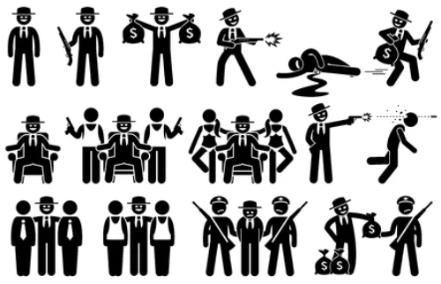
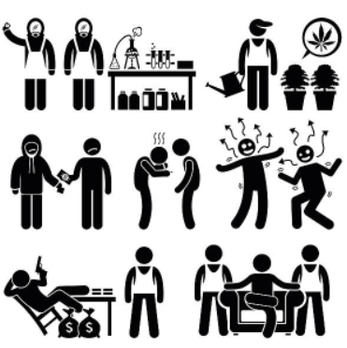
DELITOS ASOCIADOS AL CRIMEN ORGANIZADO

Slide 5
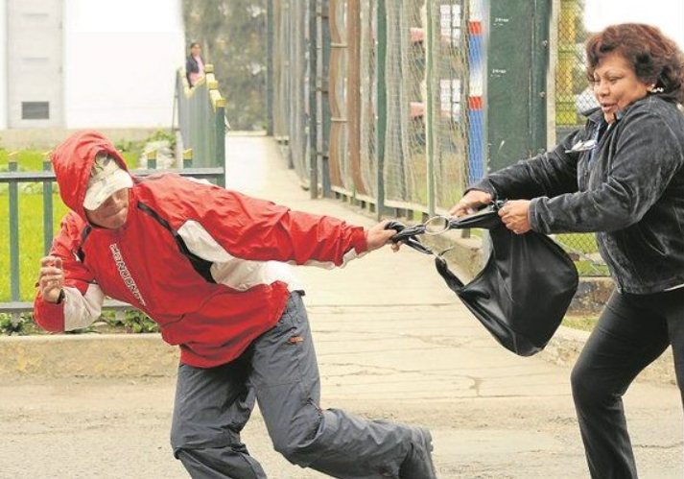
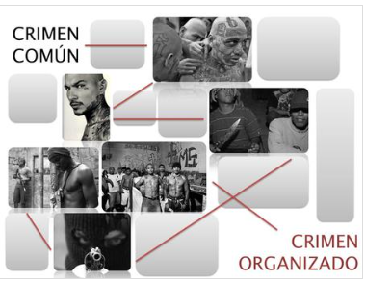

DIFERENCIAS ENTRE CRIMEN ORGANIZADO Y DELINCUENCIA COMUN

Slide 6
DIFERENCIAS ENTRE CRIMEN ORGANIZADO Y DELINCUENCIA COMUN
CRIMEN ORGANIZADO DELINCUENCIA COMIUN
-Jerarquía - Puede haber mando o no (Lineal)
-Delitos Graves - Faltas, Simples Delitos o Crimen
-Dominio de Territorios - Locales
-Beneficios amplios -Beneficios básicos
-Tiene poder adquisitivo - Dia a Dia (autos)
-Especialidad Delictual - Delito de Oportunidad (dato)
-Logistica empresarial - Recursos básicos y casi sin reinversión
-Permanencia en el Tiempo - Se puede reunir para un solo hecho
- Asociación Ilícita (por si sola) - Reunión de Delincuentes (agravante)

Slide 7
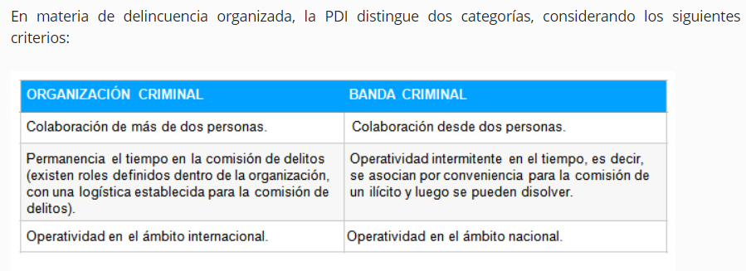
DIFERENCIAS ENTRE CRIMEN ORGANIZADO Y DELINCUENCIA COMUN

Slide 8
ASOCIACION ILICITA O ASOCIACION DELICTIVA O ASOCIACION CRIMINAL
Desde el año 1874 que data en el Congreso Nacional, la promulgación en el Código Penal Chileno, en su Título VI, Art 292, el delito de Asociación Ilícita, que señala:
“Toda asociación formada con el objeto de atentar contra el orden social, contra las buenas costumbres, contra las personas o las propiedades, importa un delito que existe por el sólo hecho de organizarse”
La jurisprudencia señala que para acreditar una Organización como Asociación Ilícita, se debe considerar:
-La estabilidad o permanencia en el tiempo.
-La existencia de una jerarquización clara entre los miembros de la organización.
-La finalidad de la organización dispuesta para la comisión de crímenes o simples delitos.

Slide 9
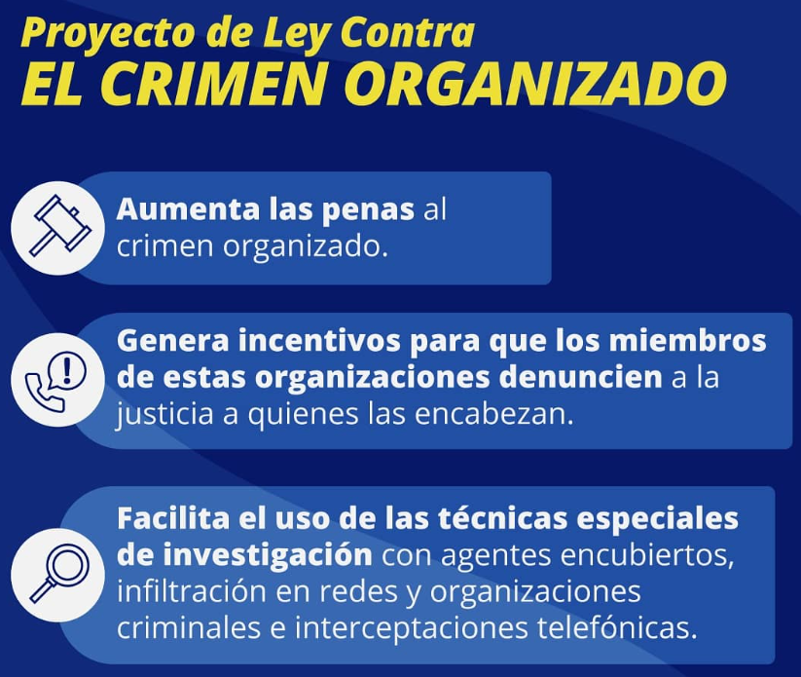
ASOCIACION ILICITA O ASOCIACION DELICTIVA O ASOCIACION CRIMINAL
Mediante mensaje presidencial Nº 495-368 de fecha 27.DIC.020, se envió al Congreso Nacional, el Proyecto de Ley que moderniza los delitos que sancionan la delincuencia organizada y establece técnicas especiales para su investigación.
Que el sólo hecho de la organización de las personas para la comisión de un delito, es un “Atentado contra la Seguridad Pública”.
Que la delincuencia organizada, especialmente la transnacional, constituye un negocio ilícito cambiante, que se presenta como una empresa.
Que la Justicia tipificó el delito de Asociación Ilícita en el año 1874, copiado del sistema Belga.
ASOCIACION DELICTIVA
ASOCIACION CRIMINAL
ASOCIACION ILICITA

Slide 10
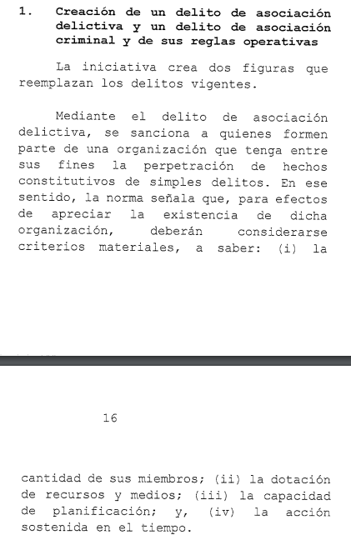
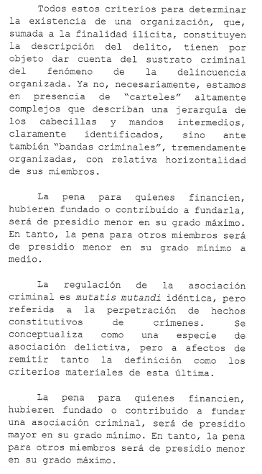
ASOCIACION ILICITA O ASOCIACION DELICTIVA O ASOCIACION CRIMINAL

Slide 11
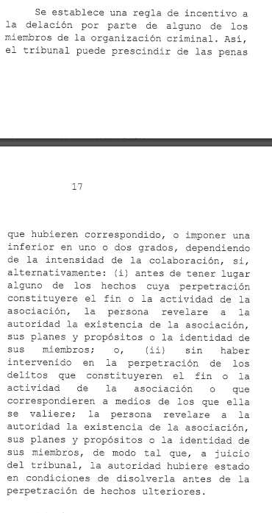
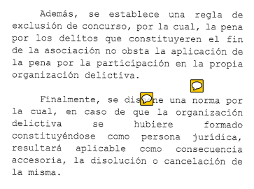
ASOCIACION ILICITA O ASOCIACION DELICTIVA O ASOCIACION CRIMINAL

Slide 12
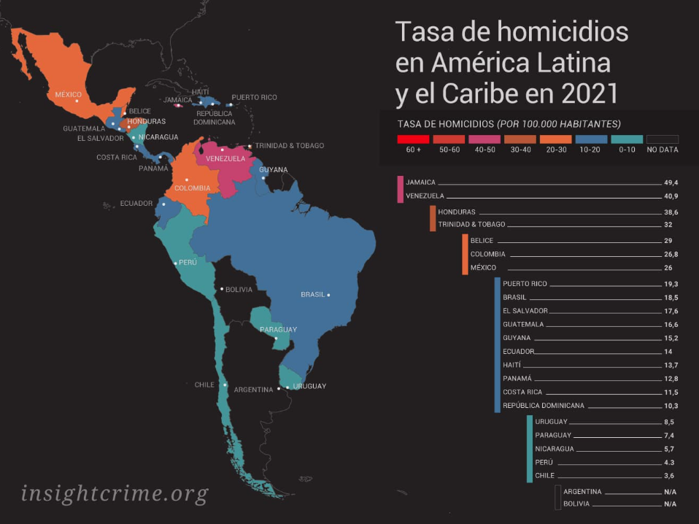
DATOS

Slide 13
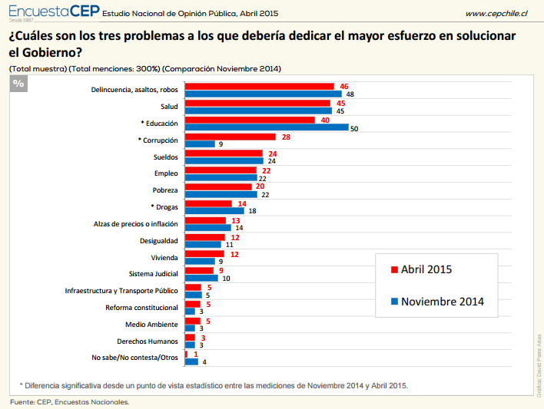
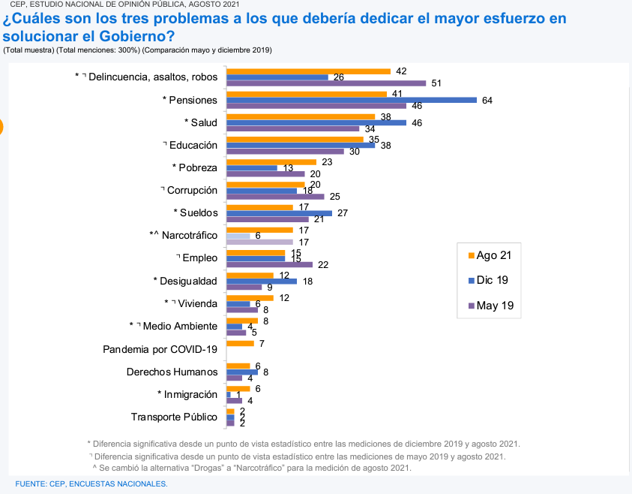

Slide 14
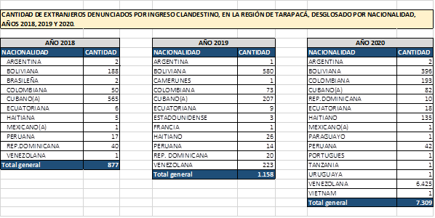
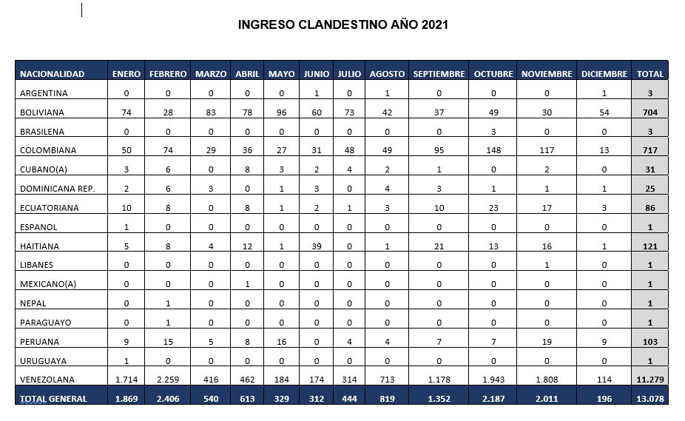

Slide 15
BRIANCO IQUIQUE
Jefe
Subjefe
20.000
C.O.
MT0
Of. Partes
Of. SAII
Apoyo
Ucen
3 Op
Turno
EFRON
Cumorales

Slide 16
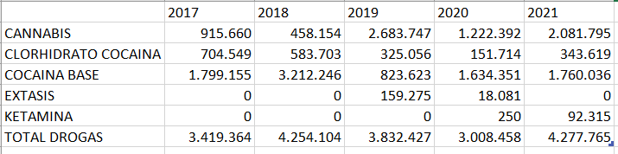
ESTADISTICAS
AÑO 2020
Organizaciones: 11
Bandas: 8
Armas: 17
Vehículos: 94
AÑO 2021
Organizaciones: 8
Bandas: 12
Armas: 14
Vehículos: 63

Slide 17

ESTADISTICAS

Slide 18
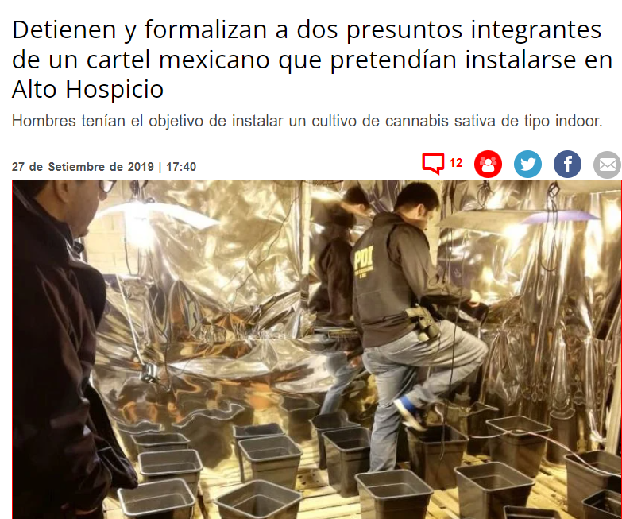
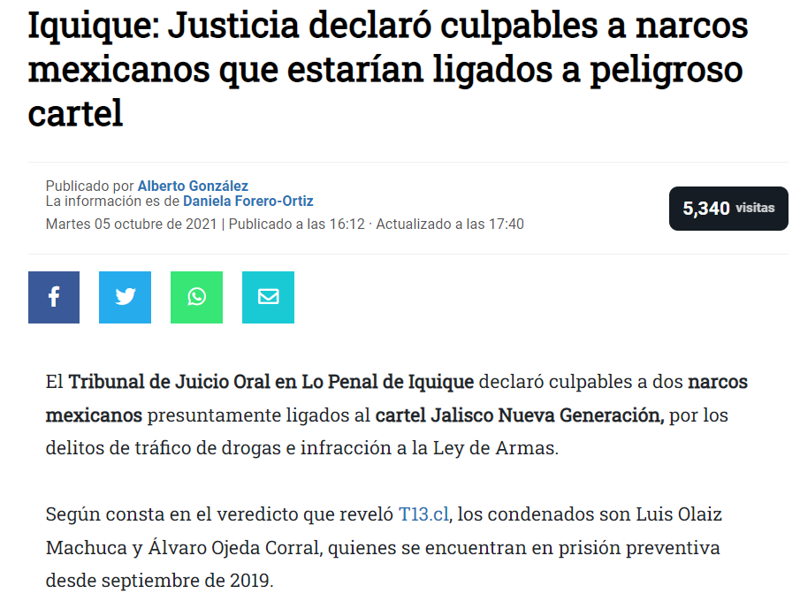
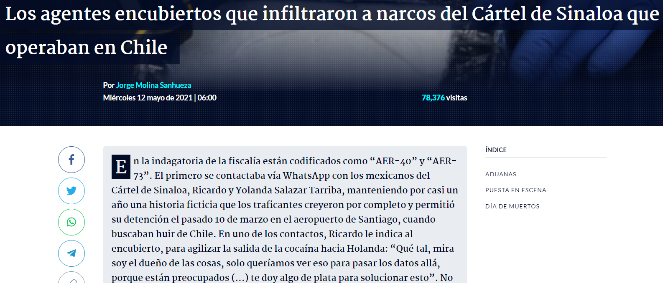

Slide 19
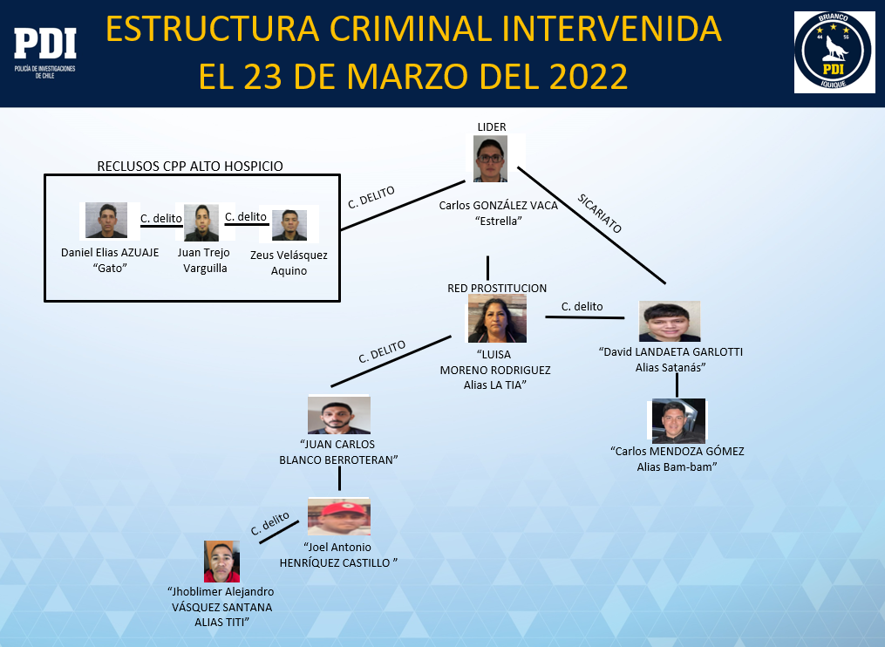
ESTRUCTURA CRIMINAL INTERVENIDA EL 23 DE MARZO DEL 2022

Slide 20
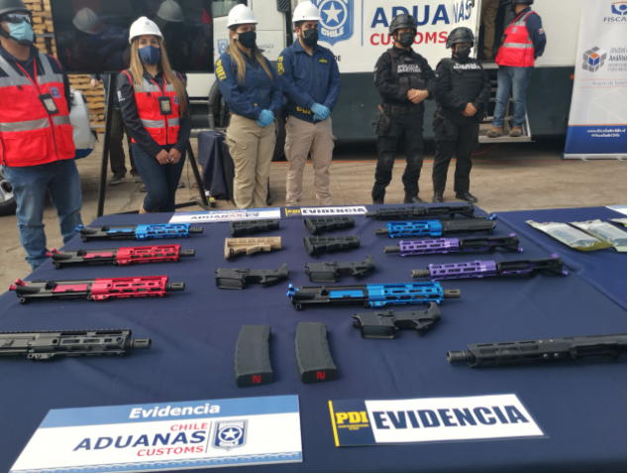
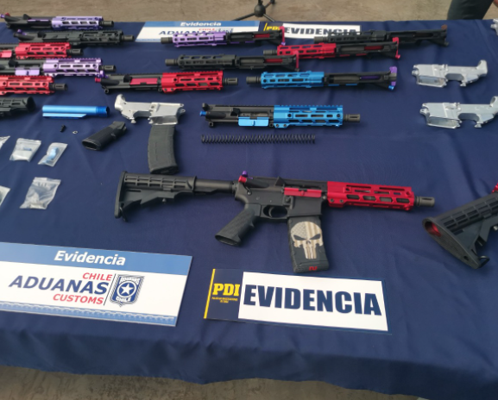

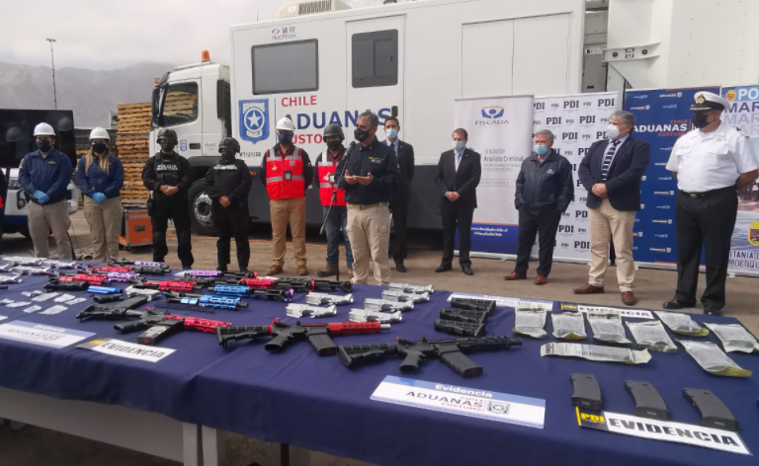
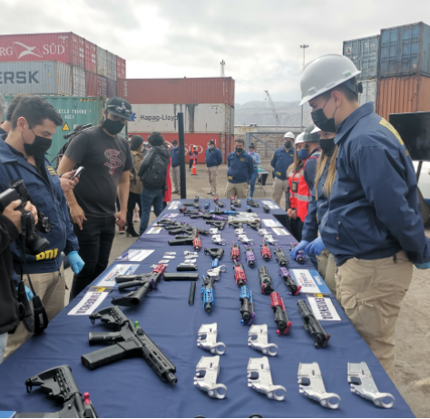
INCAUTACIÓN

